Slide 1
프로젝트명:
Smart Work
(스마트 업무처리 시스템)
프로젝트 설명:
군부대나 회사에는 업무 처리를 할 수 있는 시스템들이 갖추어져 있음.
하지만 시스템이 해당 기관의 업무에 특화되어 있지 않아 협업과 최신화에 어렵고
중복적인 업무 발생.
- 공유, 협업, 자동화, 맞춤성과 통합 관리 등을 극대화하여 업무를 간소화할 수 있는 신개념의 스마트 업무 처리 시스템을 기획.

Slide 2
현행 방식
출타 비율 계산
엑셀 출타 종합
출력하여 문서로 공지
상황판에 기재
부대일지 작성
근무 교체
청소 교체
비상대기 교체
만약 휴가 일정 바뀌면..??

Slide 3
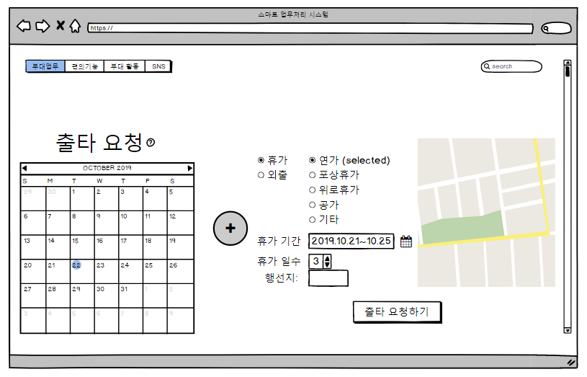

Slide 4
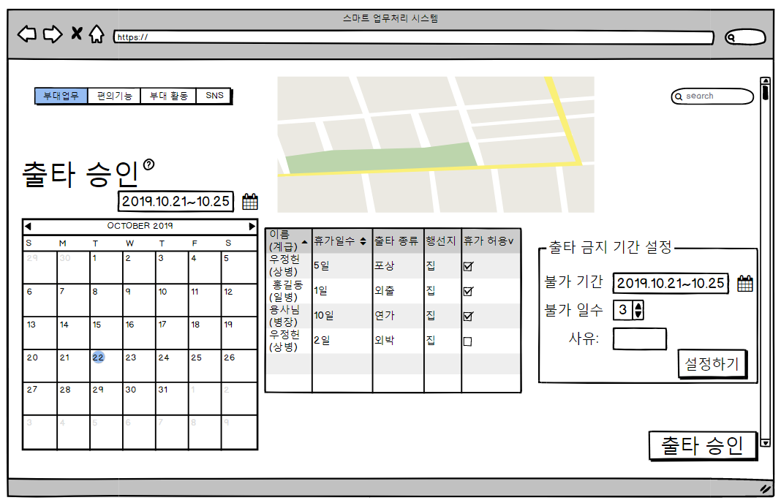

Slide 5
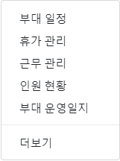
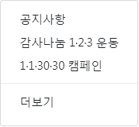
주요 기능
스마트 업무처리 시스템
스마트 국방업무
타 기관 연계사업

Slide 6
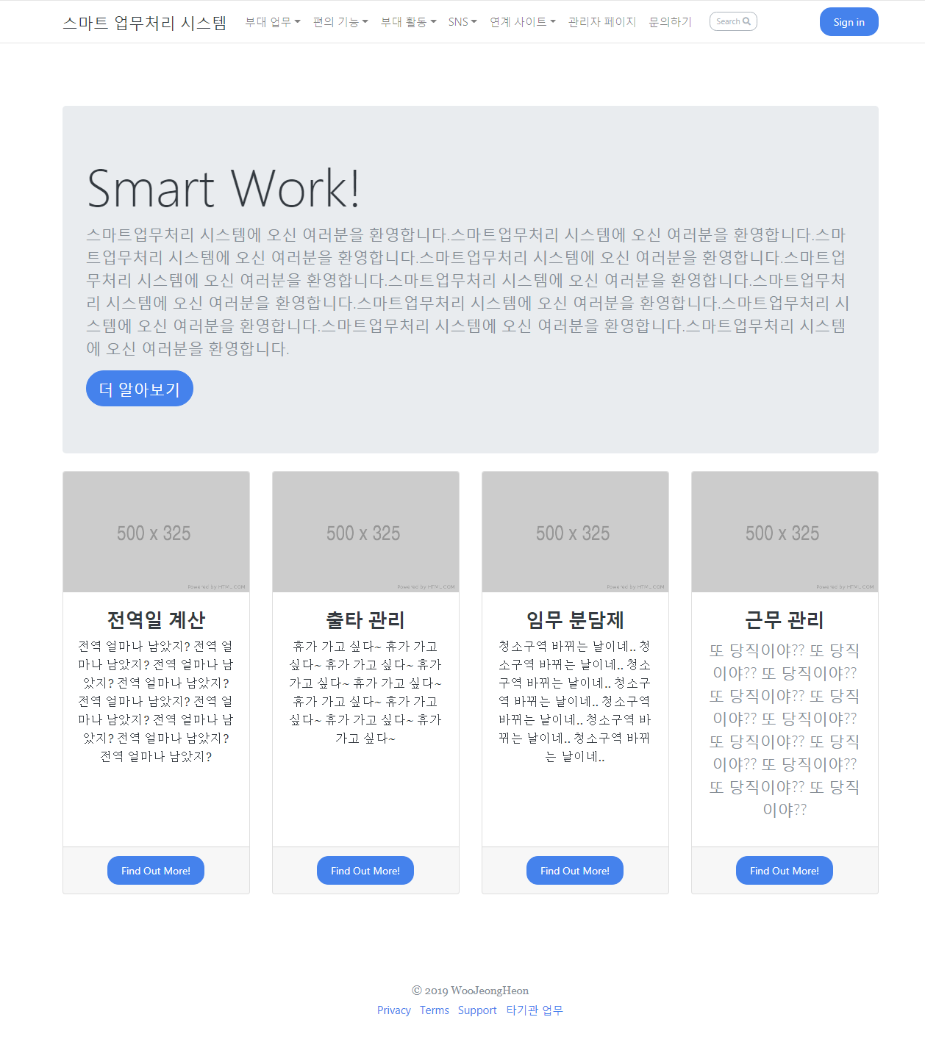

Slide 7
